Slide 1
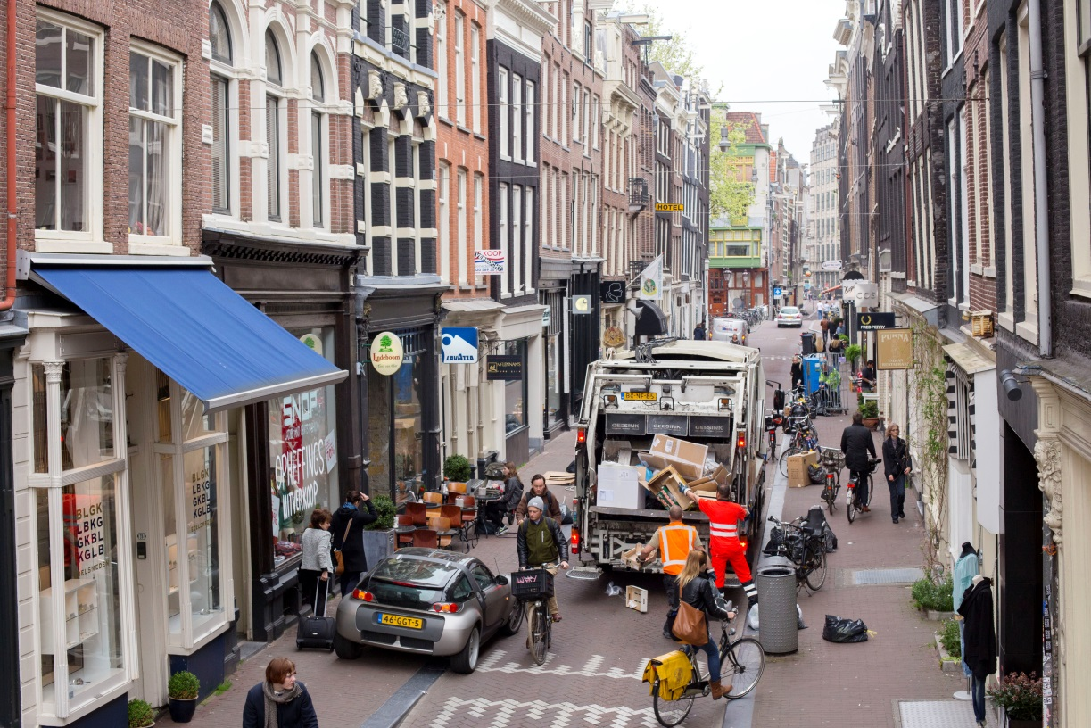
Mini-symposium
Slimme logistiek bedrijfsafval
7 november 2018

Slide 2
Programma
9:30 Welkom door Gijs Langeveld
9:35 Simon de Rijke (HvA): stedelijke afvallogistiek vanuit onderzoeksperspectief
10:05 Jacobine Meijer (Rijkswaterstaat): potentie van bedrijfsafval voor de circulaire economie
10:20 Philip Troost (GroenCollect): out-of-the-box oplossingen
10:35 Pauze
11:00 Paul van der Linde (TLN): verschillende initiatieven TLN- leden en visie TLN op bedrijfsafval
11:15 Anita Numan en Remco Wagemakers (Amsterdam): experimenten en initiatieven in Amsterdam
11:35 Rinse van der Woude (City Hub) over de potentie van hubs
11:50 Paneldiscussie
12:35 Netwerklunch

Slide 3
Paneldiscussie
Rinse van der Woude (City Hub)
Remco Wagenmakers (gemeente Amsterdam)
Robert Oosting (Spaarnelanden)
Paul van der Linde (Transport en Logistiek Nederland)
Simon de Rijke (Hogeschool van Amsterdam)
Vier ‘prikkelende’ stellingen

Slide 4
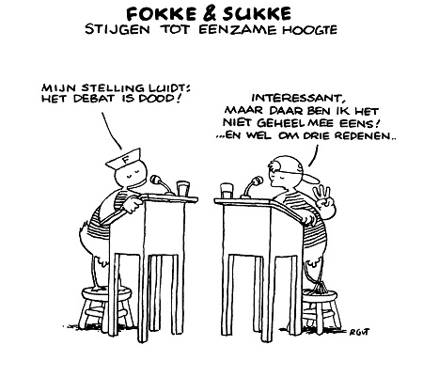
Paneldiscussie

Slide 5
Stelling 1
“Om meer KWD-bedrijfsafval gescheiden in te zamelen is een verhoging van verbrandingsbelasting effectiever dan het efficiënter maken van logistiek”

Slide 6
Stelling 2
“De problematiek rondom KWD-bedrijfsafval toont aan dat de markt niet in staat is om zelfstandig dit vraagstuk op te lossen”

Slide 7
Stelling 3
“Een regionale of lokale regisseur is een vereiste om de logistiek van KWD-bedrijfsafval te verbeteren”

Slide 8
Stelling 4
“Gescheiden KWD-bedrijfsafval en efficiënte logistiek gaan niet samen”

